Slide 1
ĐẠI HỌC QUỐC GIA THÀNH PHỐ HỒ CHÍ MINH TRƯỜNG ĐẠI HỌC CÔNG NGHỆ THÔNG TIN KHOA CÔNG NGHỆ PHẦN MỀM
KHÓA LUẬN TỐT NGHIỆP
Nghiên cứu mô hình Agile và phát triển công cụ hỗ trợ
GVHD: ThS. Nguyễn Thị Thanh Trúc
Sinh viên: Phạm Ánh Dương
Lớp: CNPM-04
Khóa: 2009-2014

Slide 2
Nội dung
Giới thiệu đề tài
Đưa ra vấn đề
Mục đích của đề tài
Cơ sở lý thuyết
Triết lý Agile
Phương pháp Scrum
Công cụ hỗ trợ
Demo công cụ
Kết luận
Tài liệu tham khảo

Slide 3
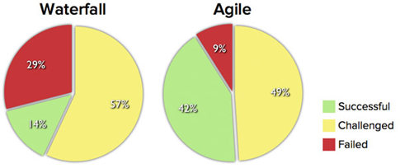
Giới thiệu đề tài
Phân tích yêu cầu
Thiết kế
Xây dựng
Kiểm thử
Chuyển giao, bảo trì
(Nguồn: The CHAOS Manifesto, The Standish Group 2012)
Notes:
Các phương pháp truyền thống chia quá trình phát triền thành từng giai đoạn tách biệt, giai đoạn này nối tiếp giai đoạn kia. Vd với waterfall là phân tích, thiết kế, xây dựng, kiểm thử, chuyển giao. Việc phân chia như vậy có vấn đề sau
Sản phẩm làm ra thường không đáp ứng được yêu cầu người dùng, cuối chu kì phát triển sản phẩm mới được chuyển giao cho người dùng từ đó thiếu phản hồi từ người dùng.
Người dùng thường không hình dung họ muốn gì cho tới khi họ thấy sản phẩm
Việc chi các bước thực hiện như vậy, sai sót trong bước đầu có thể dẫn đến những hậu quả nghiêm trọng.
Các thành viên phải chờ đợi chuyển giao từ các nhóm khác từ công việc ở bước trước
=> hậu quả, các dự án có khả năng thất bại cao.
Agile cùng các phương pháp của nó ra đời đã tạo ra những thay đổi rất lớn, làm tăng gấp đôi số lượng các dự án thành công, tạo ra nhiều sản phẩm thực sự đáp ứng yêu cầu của người dùng. Để tìm hiều vì sao, Agile và các phương pháp của nó thành công như vậy, em xin phép tình bày các tuyên ngôn của Agile (được coi là cô đọng nhất những gì mà triết lý Agile hướng tới).

Slide 4
Tuyên ngôn Agile
Cá nhân và sự tương tác hơn là quy trình và công cụ.
Phần mềm chạy tốt hơn là tài liệu đầy đủ.
Cộng tác với khách hàng hơn là đàm phán hợp đồng.
Phản hồi với các thay đổi hơn là bám sát kế hoạch.
Mặc dù các điều bên phải vẫn còn giá trị, nhưng đánh giá cao hơn các mục ở bên trái.
Notes:
Cá nhân tham gia và sự tương tác giữa họ là nhân tố để nhóm làm việc hiệu quả cao. Để tạo điều kiện cho truyền thông, các phương pháp Agile thường xuyên sử dụng các quy trình thanh tra và thích nghi thông qua các cuộc họp (ví dụ như với Scrum là daily meeting, họp kế hoạch sprint, họp sơ kết sprint, họp cải tiến sprint)
Phần mềm chạy tốt là 1 trong những điểm nổi bật nhất mà các phương pháp Agile mang lại. Tất cả các phương pháp theo Agile nhấn mạnh tới việc cung cấp 1 phần nhỏ của sản phẩm phần mềm chạy tốt tới khách hàng trong 1 khoản thời gian nhất định
Việc khách hàng tham gia vào đội ngũ phát triển, thường xuyên cung cấp các thông tin phản hồi dựa vào việc chuyển giao từng phần nhỏ của dự án đã giúp các dự án hoàn thành đúng với yêu cầu của khách hàng hơn.
Tất cả các phương pháp theo Agile đều tích hợp sẵn các quy trình đáp ứng với các thay đổi từ khách hàng chằng hạn như trong Scrum là sơ kết Sprint và cải tiến Sprint.

Slide 5
Các đặc trưng của Agile
Tính lặp
Tính tăng và tiến hóa
Tính thích ứng
Nhóm tự tổ chức và liên chức năng
Quản lí tiến trình thực nghiệm
Đối thoại trực diện
Phát triển dựa trên giá trị
Notes:
Tính lặp: dự án được chia thành các phân đoạn nhỏ lặp đi lặp lại, thường có khung thời gian ngắn (từ 1 đến 4 tuần). Trong mỗi phân đoạn nhóm sẽ thực hiện đầy đủ như lập kế hoạch, phan tích yêu cầu, thiết kế, triển khai và kiểm thử.
Tính tăng và tiến hóa: cuối mỗi phân đoạn, nhóm phát triển cho ra các phần nhỏ của sản phẩm cuối cùng có thể sử dụng được. Theo thời gian, các phan đoạn này nối tiếp phân đoạn kia, dần dần tích lũy thành sản phẩm cuối cùng.
Tính thích ứng: do các phân đoạn chỉ kéo dài trong 1 khoản thời gian ngắn, kế hoạch cũng được điều chỉnh liên tục nên các thay đổi trong quá trình phát triển như thay đổi yeu cầu, công nghệ, mục tiêu… đều có thể được đáp ứng
Nhóm tự tổ chức và liên chức năng: các nhóm không có phân cấp chức danh cụ thể. Thành viên trong nhóm cùng nhau cộng tác để ra quyết định, theo dõi tiến độ, giải quyết các vấn đề.
Quản lí tiến trình thực nghiệm: các nhóm Agile ra quyết định dựa vào dữ liệu thực tế thông qua việc chia nhỏ dự án thành các phân đoạn, điều này giúp cung cấp các điểm mốc để nhóm thu thập thêm dữ liệu, điểu chỉnh chiến lược phát triển.
Đối thoại trực diện: một số mô hình phát triển phần mềm dựa rất nhiều vào công việc giấy tờ, Agile không phản đối các tải liệu nhưng đánh giá cao hơn việc giao tiếp trực diện ví dụ như daily meeting.
Phát triển dựa trên giá trị: nhóm Agile thường xuyên làm việc trực tiếp với khách hàng để biết yêu cầu nào quan trọng hơn, mang lại giá trị cao hơn cho dự án để tập trung phát triển và loại bỏ các công việc không cần thiết.

Slide 6
Một số phương pháp của Agile
Notes:
Agile là một tập hợp các nguyên tắc còn Scrum đưa ra những hướng dẫn cụ thể cho phép chúng ta áp dụng, triển khai vào một dự án thực tế.

Slide 7
Scrum
Được xây dựng dựa trên lý thuyết quản lý tiến trình thực nghiệm
Thanh tra
Thích nghi
Minh bạch
Notes:
Agile yêu cầu giao tiếp trực diện và Scrum có các cuộc họp hàng ngày (daily metting). Agile yêu cầu việc lặp lại và phát triển tăng trường và Scrum có Sprint. Agile yêu cầu quản lí tiến trình thực nghiệm, Scrum có các buổi họp sơ kết Sprint, cải tiến Sprint từ đó thu thập dữ liệu và cải tiến chiến lược phát triển.

Slide 8
Product Owner
1
2
3
Là đại diện cho khách hàng
Quản lí Product Backlog
Là người duy nhất có quyền đưa ra yêu cầu cho nhóm phát triển
Notes:
Là đại diện cho khách hàng, dự án có thể có rất nhiều đồi tượng khách hàng, Product Owner đại diện cho đội ngũ này quy định những gì cần phải làm.
Chịu trách nhiệm quản lí product backlog (là những gì mà đội ngũ phát triển cần phải xây dựng), đảm bảo các các thành viên khác hiểu được về product backlog và quy định độ ưu tiên của các product backlog.
Không ai ngoài Product Owner được phép yêu cầu Nhóm Phát triển làm gì khác, và Nhóm Phát triển cũng không được phép làm gì theo lời bất cứ người nào khác.

Slide 9
Nhóm phát triển
1
2
3
Là nhóm tự tổ chức
Là nhóm liên chức năng
Không chứa các nhóm con
Notes:
Đó là nhóm tự tổ chức. Không ai (kể cả Scrum Master) có quyền yêu cầu Nhóm Phát triển làm sao để chuyển Product Backlog thành các phần tăng trưởng có thể chuyển giao được.
Đó là nhóm liên chức năng, với tất cả các kĩ năng cần thiết để tạo ra phần tăng trưởng của sản phẩm;
Nhóm Phát triển không chứa các nhóm con nào khác với các chức năng đặc thù như ‘nhóm kiểm thử’ hay ‘phân tích nghiệp vụ’.
Một lưu ý cần về độ lớn của nhóm nên là từ 3 đến 9 người, ít hơn 3 người sẽ thiếu các kĩ năng cần thiết để xây dựng phần chuyển giao trong sprint, còn nhiều hơn 9 người sẽ phát sinh nhiều vần đề trong giao tiếp, quản lí.

Slide 10
Scrum Master
1
2
3
Đảm bảo mọi người hiểu và dùng được Scrum
Huấn luyện, lãnh đạo và loại bỏ các trở ngại cho nhóm phát triển
Giúp Product Owner quản lí Product Backlog
Notes:
Chịu trách nhiệm đảm bảo mọi người hiểu và dùng được Scrum, đảm bảo Nhóm Scrum tuân thủ lý thuyết, thực tiễn và các quy tắc của Scrum và tiến hành thúc đẩy các sự kiện Scrum theo yêu cầu hoặc khi cần thiết
Với Nhóm phát triển: Product Owner huấn luyện nhóm các tự tổ chức và làm việc liên chức năng. Nếu có vấn để trong quá trình làm việc của nhóm thì giúp nhóm giải quyết. Trong trường hợp nhóm chưa có hiểu biết đầy đủ về Scum, Scum Master huấn luyện Scrum cho nhóm
Với Product Owner: giúp product Owner quản lí các Product Backlog bằng các tìm các kĩ thuật hiệu quả để quản lí product backlog, hướng dẫn cách tạo ra các Product Backlog rõ ràng.
Scrum master là một lãnh đạo, nhưng cũng là đầy tớ của Nhóm Scrum.

Slide 11
Sprint trong Scrum
Có thời gian giới hạn
Tạo ra các phần tăng trưởng của sản phẩm có thể phát hành được
Trong Sprint
Không thay đổi mục tiêu Sprint
Giữ nguyên thành phần nhóm
Phạm vi có thể được làm rõ giữa Product Owner và Nhóm phát triển
Notes:
Sprint thường có thời gian một tháng hoặc ngắn hơn. Vì nếu dài hơn 1 tháng, yêu cầu ban đầu có thể sẽ thay đổi, độ phức tạp sẽ tăng. Thời hạn 1 tháng cũng giới hạn rủi ro trong phạm vi chi phí của 1 tháng
Sprint có thể coi như một tiểu dự án có độ dài 1 tháng. Giống như dự án Sprint được dùng để hoàn thành 1 cái gì đó. Mỗi Sprint có một định nghĩa về việc phải xây dựng cái gì, một bản thiết kế và bản kế hoạch linh hoạt sẽ hướng dẫn quá trình xây dựng đó, các công việc cần làm, và sản phẩm của quá trình đó.
Sprint có các đặc trưng sau

Slide 12
Cuộc họp Sprint
Họp kế hoạch Sprint
Họp Scrum hàng ngày
Sơ kết Sprint
Cải tiến Sprint
Notes:
Họp kế hoạch Sprint: Họp lập kế hoạch Sprint được tổ chức trước khi bắt đầu mỗi Sprint nhằm
Xem xét danh sách Product Backlog và thảo luận về mục tiêu và bối cảnh của các hạng mục trong Product Backlog, làm cho Team thấu hiểu những gì mà Product Owner (khách hàng) mong muốn.
Chọn ra các hạng mục từ Product Backlog để tiến hành phát triển cho Sprint sắp tới và cam kết hoàn thành vào cuối Sprint.
Buổi họp kế hoạch Sprint được đóng khung trong tám tiếng cho mỗi Sprint một tháng. Với các Sprint ngắn hơn thì thời gian cho buổi họp được rút ngắn lại.
Họp Scrum hàng ngày:
Được đóng khung trong 15 phút để Team đồng bộ hóa các hoạt động của thành viên và tạo lập kế hoạch cho 24 giờ tiếp theo, thường tổ chức tại cùng 1 địa điểm tại 1 thời điểm đã ấn định trước
Trong suốt cuộc họp, mỗi thành viên Team giải thích rõ:
Việc gì đã được thực hiện kể từ lần họp trước?
Việc gì sẽ được hoàn thành trước buổi họp lần sau?
Có vấn đề gì nảy sinh trong quá trình làm việc?
Sơ kết Sprint: Được tổ chức khi Sprint kết thúc để rà xoát lại phần tăng trưởng vừa làm ra, và để thực hiện các biện pháp thích nghi nếu cần. Đồng thời, người tham dự cuộc họp sẽ hợp tác để thảo luận về những công việc sắp triển khai
Cải tiến Sprint: được tổ chức ngay sau Sơ kết Sprint và trước khi cuộc Họp Kế hoạch Sprint tiếp theo diễn ra và là cơ hội để Nhóm Scrum tự thanh tra và đưa ra kế hoạch cho các cải tiến trong Sprint tiếp theo.

Slide 13
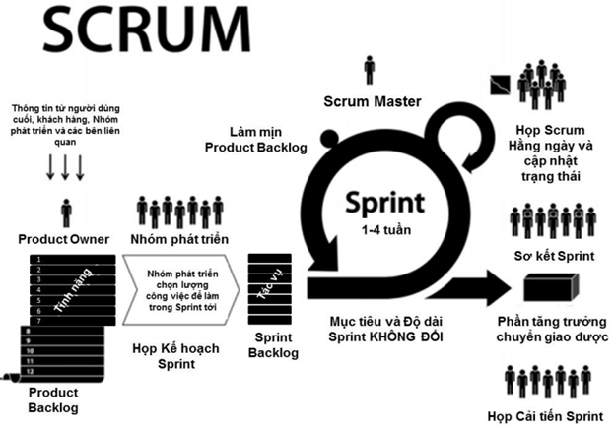
Quy trình triển khai Scrum
(Nguồn: Sách Scrum Căn bản Phiên bản 1.2 )
Notes:
Bước 1: Product Owner đưa ra danh sách các chức năng (User Story) được sắp xếp theo độ quan trọng. Danh sách này tồn tại và cập nhật trong suốt quá trình phát triển sản phẩm.
Bước 2: Bắt đầu mỗi Sprint, nhóm Scrum sẽ tiến hàng cuộc họp kế hoạch Sprint.
Team sẽ chọn ra các User Story để thực hiện trong Sprint.
Phân chia các User Story thành các Task.
Kết quả của bước này là một bản Sprint Backlog gồm danh sách các User Story sẽ được thực hiện trong Sprint cùng các Task của nó.
Bước 3: Mỗi ngày Team tổ chức họp hàng ngày để thanh tra quá trình thực hiện, thực hiện các thay đổi nếu cần để hoàn thành công việc. Đồng thời đây cũng là thời điểm để cập nhật các Task và Sprint Backlog.
Bước 4: Trước khi Sprint kết thúc, nhóm Scrum tiến hành họp sơ kết Sprint với các bên liên quan, trình bày về những việc đã làm, giới thiệu kết quả, xem xét lại những việc chưa hoàn thành.
Bước 5: Tiếp theo, nhóm Scrum sẽ tổ chức cuộc họp cải tiến Sprint. Mọi người xem xét lại Sprint vừa diễn ra và nhận phản hồi, ý tưởng để cải tiến trong Sprint tiếp theo.
Sau khi kết thúc Sprint thì Product Owner sẽ cập nhật lại sự thay đổi trong Product Backlog. Lúc này đội ngũ phát triển đã sẵn dàng để bắt đầu Sprint tiếp theo. Quy trình này cứ lặp đi lặp lại cho đến khi hoàn thành tất cả các yêu cầu của khách hàng.

Slide 14
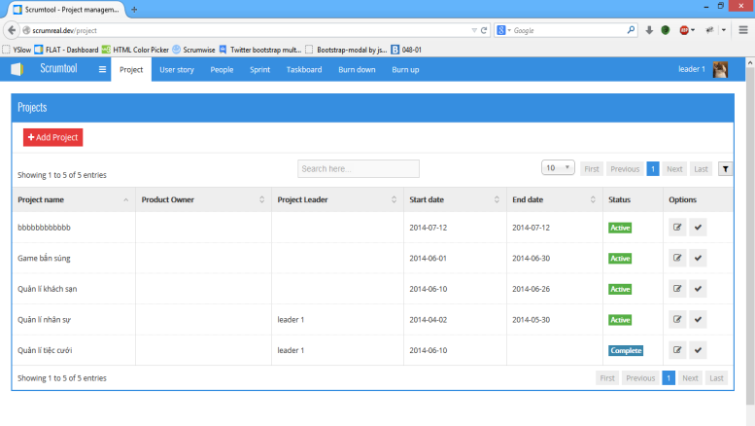
Xây dựng ứng dụng (đổi hình mvc)
Mô hình MVC trong framework Laravel
2) Chuyển yêu cầu đến Controller
Routing
1) Gửi yêu cầu
3) Tương tác với Data Model
Controller
Database
4) Controller trả kết quả ra View
View
Model
5) View được hiển thị trên trình duyệt

Slide 15

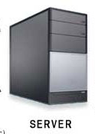
Xây dựng ứng dụng thời gian thực
Giao thức HTTP
HTTP Request
HTTP Response
Notes:
Thiết kế ban đầu của HTTP là cho chia sẻ tài liệu, không phải là các ứng dụng tương tác như ứng dụng desktop.
Lượng thông tin mà giao thức HTTP cần để giao tiếp giữa client và server tăng lên nhanh chóng khi mà càng có nhiều tương tác giữa hai bên.
HTTP được thiết kế bán song công, có nghĩa là dữ liệu đi theo một chiều duy nhất tại một thời điểm: client gửi yêu cầu tới server (1 chiều) và server gửi phản hồi lại client (1 chiều).

Slide 16
Long polling
SERVER
Thời gian
“Không”
“Không”
“Có”
Mở kết nối
Mở kết nối
“Có dữ liệu mới không?”
“Có dữ liệu mới không?”
“Có dữ liệu mới không?”
CLIENT
0s
60s
61s
63s
64s
124s
Notes:
Mỗi giải pháp có cơ chế hiện thực khác nhau nhưng về bản chất đều gửi gói tin HTTP lên sever và chờ nhận gói tin HTTP trả lời (và để tránh phải gửi qua nhiều gói tin phía server thường giữ yêu cầu lại mà không phản hồi lại ngay cho đến khi có dữ liệu để gửi lại client hoặc hết thời gian gửi yêu cầu).
Vì mỗi gói HTTP gửi đi đều kèm thêm HTTP header làm tăng lượng dữ liệu cũng như độ trễ khi giao tiếp giữa client và server.
Đồng thời, vì vẫn sử dụng HTTP để giao tiếp nên client vẫn phải đợi gói HTTP trả về từ server mới tiếp tục gửi gói HTTP yêu cầu lên server, điều này làm tăng độ trễ cho ứng dụng.

Slide 17
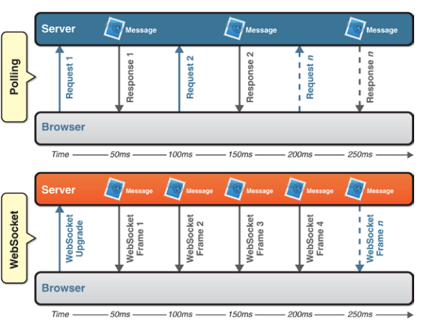
Websocket
(Nguồn: sách The Definite Guide to HTML5 WebSocket)
Notes:
. WebSocket song công (full duplex), truyền dữ liệu theo hai hướng (bidirectional), và kết nối thông qua một socket duy nhất. WebSocket giảm độ trễ bởi vì một khi kết nối WebSocket được khởi tạo, server có thể gửi dữ liệu tới client ngay khi có dữ liệu mới. Khác với các phương pháp polling, WebSocket chỉ tạo một yêu cầu, server thì không cần phải đợi yêu cầu từ client để gửi dữ liệu, và client có thể gửi dữ liệu tới server bất cứ thời điểm nào. Việc chỉ dùng một yêu cầu giảm đáng kể độ trễ so với các phương pháp polling do các phương pháp này gửi yêu cầu tới server theo một chu kì cho dù dữ liệu cập nhật hay không.

Slide 18
WebSocket nằm trên lớp TCP trong mô hình TCP/IP
Cho phép đặt các giao thức tầng ứng dụng trên WebSocket nên được cho là thuộc tầng giao vận

Slide 19
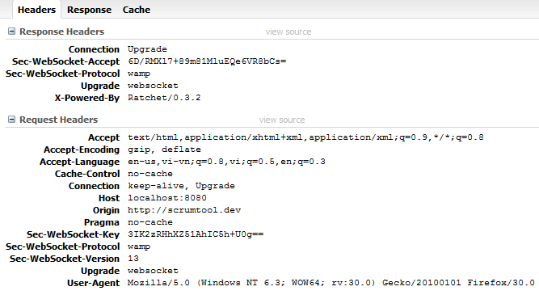
HTTP request khởi tạo WebSocket
Notes:
Mỗi kết nối WebSocket bắt đầu bằng một yêu cầu HTTP. Yêu cầu này cũng tương tự như nhưng yêu cầu HTTP khác, ngoại trừ việc nó có thêm header: Upgrade. Header này chỉ ra rằng nếu client muốn nâng cấp kết nối sang một giao thức khác. Khi kết nối thành công, server gửi lại client: mã phản hồi 101, Upgrade header và Sec-WebSocket-Accept header. Giá trị của Sec-WebSocket-Accept header được kế thửa từ Sec-WebSocket-Key header trong gói tin yêu cầu và chứa giá trị trả về phải bằng với giá trị mà client mong muốn.

Slide 20
Wamp
The Web Application Messaging Protocol
Mô hình publish - subscribe
BROKER
PUBLISHER
SUBSCRIBER
Notes:
Để sử dụng WebSocket trong dự án, nhóm đã dùng thư viện Ratchet của PHP với giao thức WAMP.
WAMP là một protocol WebSocket cho phép làm việc với nhiều ngôn ngữ lập trình khác nhau, dùng cho các ứng dụng thời gian thực.
WAMP cung cấp 2 mô hình giao tiếp để các thành phần ứng dụng nói chuyện với nhau. Publish và Subscribe, Remote Procedure call
Trong dự án, em sử dụng mô hình publish và subscribe. Trong mô hình này có 3 thành phần:
Publisher xuất bản các sự kiện tới 1 topic bao gồm đường dẫn của topic và dữ liệu cho sự kiện đó
Subscriber mà đăng kí topic sẽ nhận sự kiện cùng với dữ liệu.
Broker là trung gian, Subscriber đăng kí 1 topic với Broker, Publisher gửi dữ liệu qua Broker là Broker chuyển dữ liệu tới các Subscriber đăng kí topic đó.
Tại sao phải sử dụng WAMP: ví dụ client ở trang quản lí story thì subscribe vào topic story, và chỉ nhận dữ liệu từ các publisher xuất bản dữ liệu vào topic này do broker chuyển tới mà không quan tâm tới các topic khác. -> giảm lượng thông tin mà client phải nhận

Slide 21
Kết luận và hướng phát triển
Note trong bao cao

Slide 22
Cám ơn

Slide 23
Khi giang vien hoi thi cam so ghi lai (truong hop khong tra loi duoc ngay), note lai, khong cat ngang
Bo sung them use case, class diagram (chuan bi san, neu nhieu qua thi khong can , neu it qua thi khong cna)

